Slide 1

DEPARTAMENTO DE MAYORDOMÍA

Slide 2


LA PROSPERIDAD DE LOS IMPÍOS
6

Slide 3
Justo eres tú, Jehová, para que yo dispute contigo; sin embargo, alegaré mi causa ante ti. ¿Por qué es prosperado el camino de los malvados y les va bien a todos los que se portan deslealmente?
Jeremías 12: 1

Slide 4
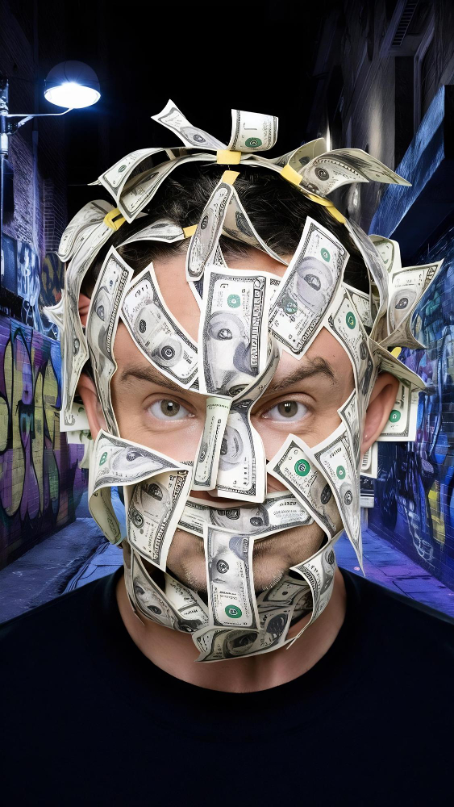
aparente paradoja
¿Por qué permite Dios que prosperen aquellos que no tienen una relación íntima con él?
¿Eran justos los profetas y escritores bíblicos al cuestionar que Dios permitía el éxito económico de los impíos, mientras su propio pueblo sufría en la escasez?

Slide 5
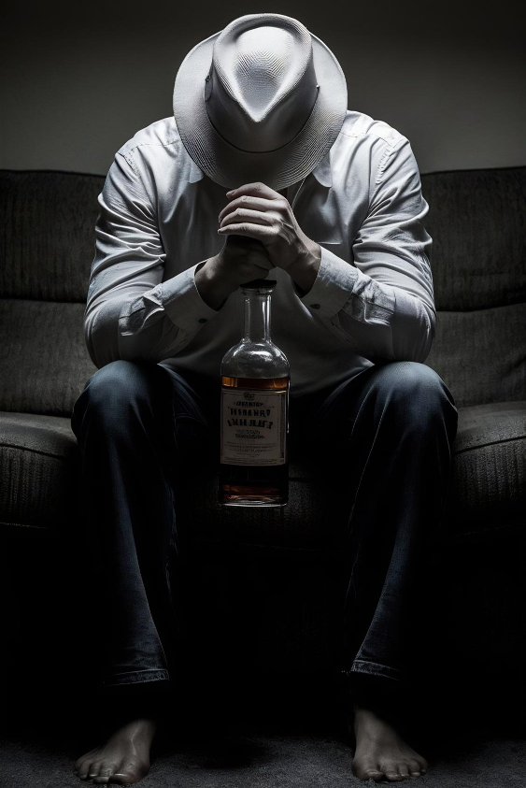
¿QUIÉN ES UN IMPÍO O INJUSTO?
Un impío es alguien que no reconoce a ningún Dios; una persona irreligiosa.

Slide 6
2 Samuel 23: 6
beliya’al
«impío» «inútil» «sin valor» «malvado» «travieso» «impío»
Job 8: 13
hanep
«impío» «alienado de Dios» «hipócrita»
Génesis 18: 2
rasa
«malo» «impío» «condenado» «culpable» «delincuente»
Salmo 119: 51 y 69
zed
«arrogante» «soberbia»
Romanos 4: 5
asebes
«injusto» «impío» «malvado»

Slide 7
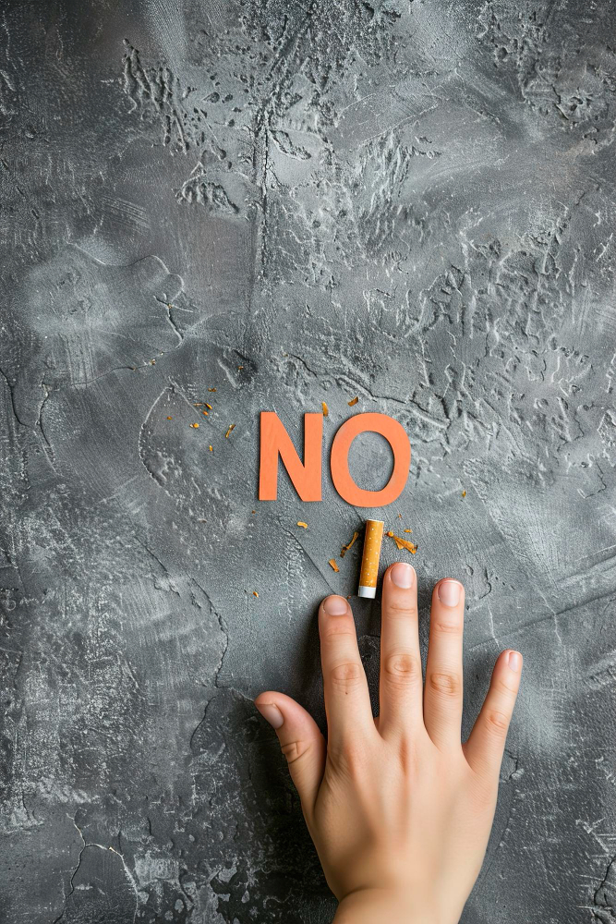
PECADO, INIQUIDAD Y TRANSGRESIÓN: ENTENDIENDO SUS DIFERENCIAS

Slide 8
«pecado»
hattat
«errar el blanco» «fallar»
«transgresión»
pesa
«desobediencia voluntaria a la ley de Dios»
«iniquidad»
awon
«perversidad» «maldad»

Slide 9
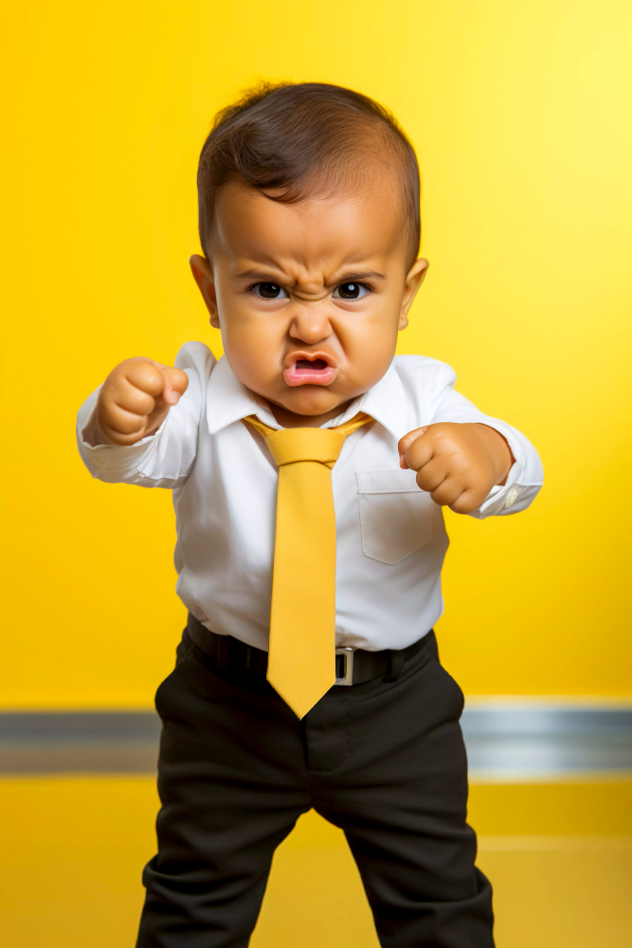
«iniquidad»
Implica que el pecado está presente en nuestras vidas desde el instante de nuestra concepción y nacimiento. Somos impíos desde el momento en que venimos a la vida, y necesitamos que alguien nos corrija y transforme.

Slide 10
Pero el hombre natural no percibe las cosas que son del Espíritu de Dios, porque para él son locura; y no las puede entender, porque se han de discernir espiritualmente.
1 Corintios 2: 14

Slide 11

PRINCIPIOS SOBRE LA RIQUEZA

Slide 12

¿qué es realmente la riqueza?

Slide 13
todo aquello que poseemos: nuestro dinero, nuestra familia, nuestra habilidad creadora; todo lo que hemos adquirido desde que llegamos y todo lo que tendremos que abandonar cuando nos vayamos.
Larry Burkett, La familia y sus finanzas, 34

Slide 14

Un mayordomo
No es más que alguien que administra recursos que pertenecen a otra persona. Nosotros somos administradores, no dueños; Dios es el verdadero propietario, y nuestra responsabilidad es gestionar lo que él nos confía conforme a su plan.

Slide 15
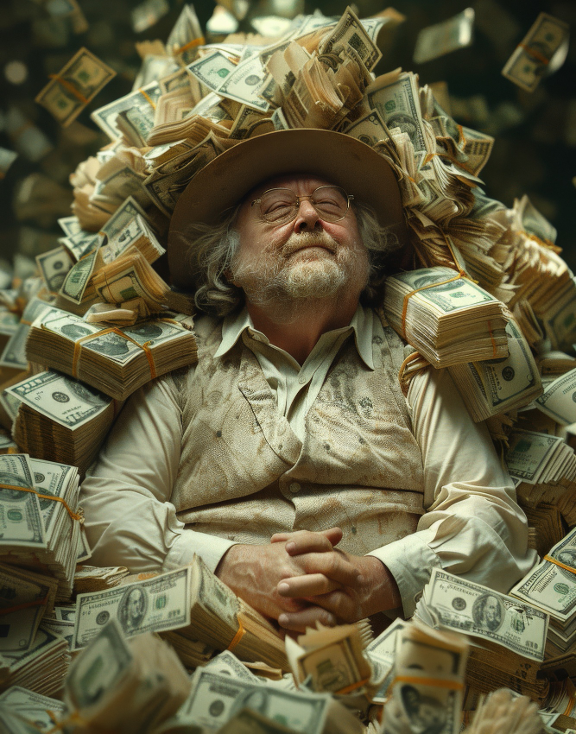
El problema fundamental
De una persona impía radica en su enfoque sobre la administración de recursos: supone que es el dueño en lugar de reconocer a Dios como el verdadero propietario de todo lo que existe.

Slide 16

Biblia señala que las riquezas son …
Inciertas
(1 Timoteo 6: 17)
Pasajeras
(Proverbios 23: 5; 27: 24a)
Corruptibles
(Santiago 5: 2-3)
Engañosas
(Mateo 13: 22)
Vanas
(Eclesiastés 5: 10)

Slide 17
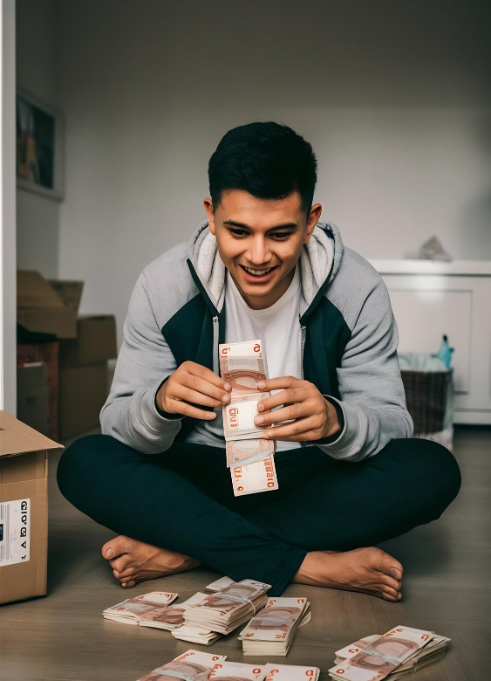
ACCIONES TÍPICAS DEL HOMBRE natural
(IMPÍO O INCRÉDULO

Slide 18
Acciones del impío
Rechazo a Dios
Avaricia
Pesas y medidas deshonestas
El engaño
El soborno
La usura y la extorción
Sin compasión
Egoísmo extremo
La codicia
No confiar en Dios

Slide 19
¡Ay de ti, que codicias ganancias injustas para tu casa, y que pones en alto tu nido para escaparte del poder del mal! Para vergüenza de tu casa, hiciste planes malvados, asolaste a muchos pueblos, y has pecado contra tu vida. Ciertamente, las piedras de los muros clamarán contra ti, y las tablas del enmaderado repetirán el eco.
Habacuc 2: 9-11, RVC

Slide 20
¡Ay de ti, que edificas la ciudad con sangre, y que la fundas sobre la iniquidad! ¿Acaso no lo ha determinado el Señor de los ejércitos? Los pueblos trabajarán para el fuego, y las naciones se fatigarán en vano.
Habacuc 2: 12-13, RVC

Slide 21
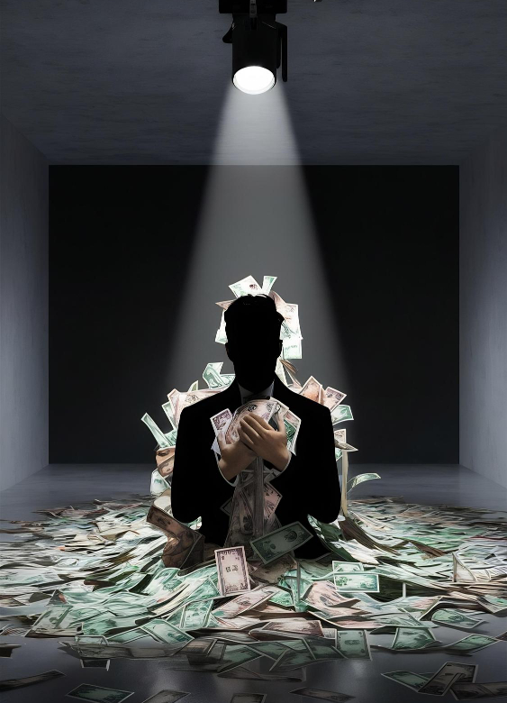
PROSPERIDAD EN LOS IMPÍOS

Slide 22
Apártate porque no queremos conocer tus caminos. ¿Quién es el Todopoderoso para que lo sirvamos? ¿De qué nos aprovechará que oremos a él?
Job 21: 14-15, RVC

Slide 23
¿Por qué prosperan los malvados, Y llegan a viejos amasando fortunas?
Job 21: 7, RVC

Slide 24
Pero yo les digo: Amen a sus enemigos y oren por quienes los persiguen, para que sean hijos de su Padre que está en el cielo. Él hace que salga el sol sobre malos y buenos, y que llueva sobre justos e injustos.
Mateo 5: 44, 45, NVI

Slide 25
Por tanto, sean perfectos, así como su Padre celestial es perfecto.
Mateo 5: 46, NVI

Slide 26
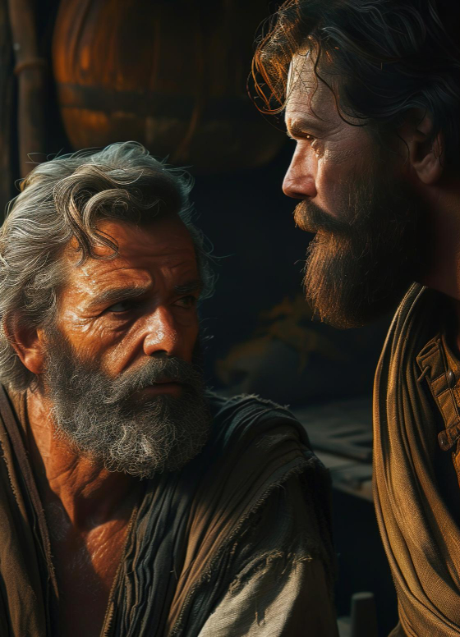
DIOS Y LOS IMPÍOS
¿Qué espera de ellos?

Slide 27
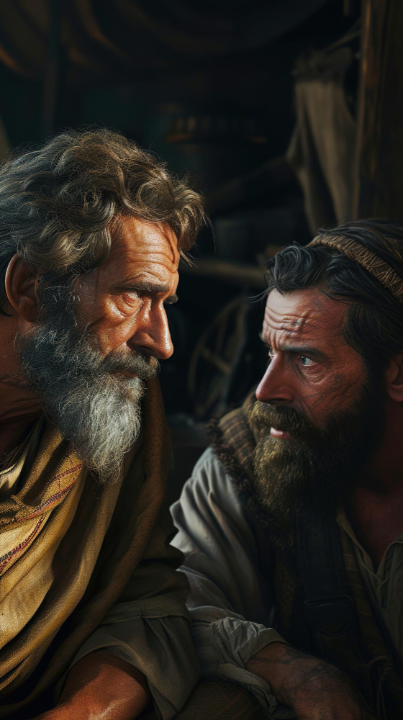
¿Impío o incrédulo?
Cuando una persona tiene acceso al evangelio, tiene la libertad de elegir creer o no. Si decide aceptar el evangelio, Dios realizará en ella los cambios morales necesarios para que esta persona refleje el carácter de Cristo. Sin embargo, si rechaza a Jesús como su salvador personal, se convierte automáticamente en un incrédulo, y su vida continuará controlada por sus emociones y razonamientos egoístas.

Slide 28
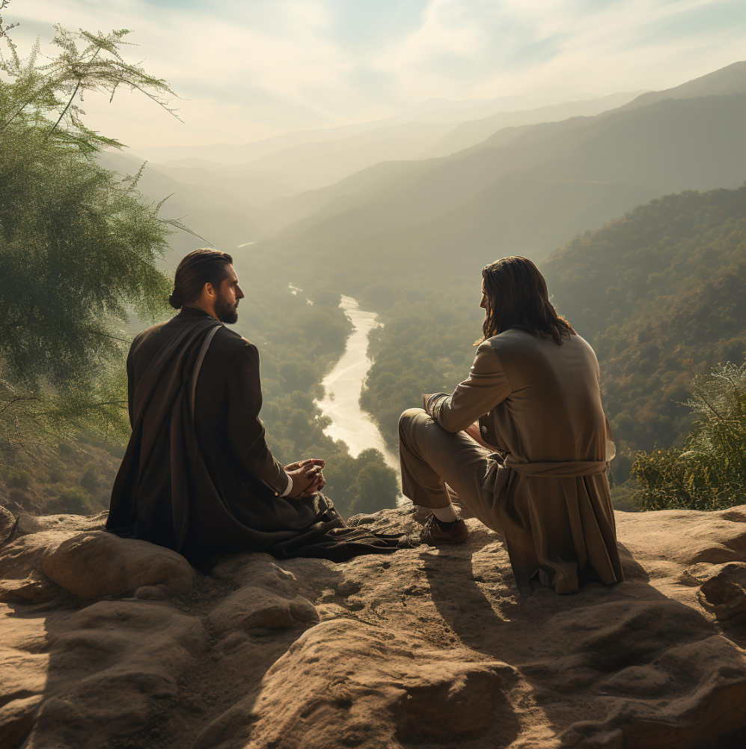
¿Impío o incrédulo?
La diferencia fundamental entre un impío y un incrédulo radica en que el segundo ha tenido acceso a la verdad, pero ha decidido no creer en ella. No obstante, tanto el impío como el incrédulo carecen de la dirección de Dios en sus vidas, y sus acciones no están guiadas por el Espíritu Santo.

Slide 29
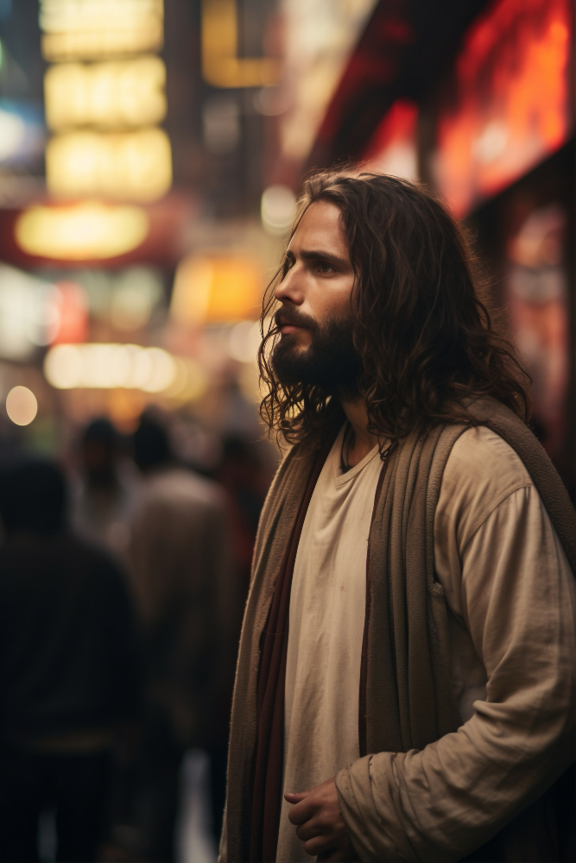
Dios, en su misericordia, trata al impío como a un ignorante, y por eso su primera acción es llamarlo al arrepentimiento.

Slide 30
Deje el impío su camino y el hombre inicuo sus pensamientos, y vuélvase a Jehová, el cual tendrá de él misericordia, al Dios nuestro, el cual será amplio en perdonar.
Isaías 55: 7

Slide 31
¿Acaso quiero yo la muerte del impío? dice Jehová, el Señor. ¿No vivirá, si se aparta de sus malos caminos?
Ezequiel 18: 23

Slide 32
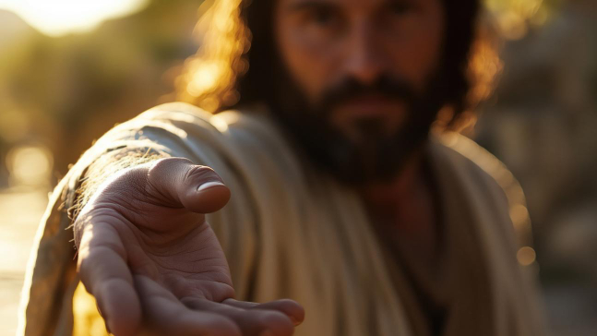
La razón por la cual Dios permite que las personas que no le conocen prosperen materialmente es porque extiende su misericordia, dándoles la oportunidad de conocerle.

Slide 33
Porque no envió Dios a su Hijo al mundo para condenar al mundo, sino para que el mundo sea salvo por él.
Juan 3: 17

Slide 34
¿Conocen estas personas su realidad ante Dios?
¿Han tenido la oportunidad de escuchar el evangelio?
¿Están conscientes de que Dios, en su misericordia, les permite prosperar mientras tienen la oportunidad de arrepentirse?
¿Nos hemos acercado a ellos con el mismo amor con el que otros se acercaron a nosotros para presentarnos el evangelio?
¿Mostramos hacia los impíos la misma misericordia que Dios nos mostró en su momento?

Slide 35
En síntesis
Un impío es una persona que no tiene temor de Dios.
Para que un ser humano, sea considerado impío, basta con haber nacido.
Un impío administrará los bienes y riquezas que Dios le ha dado conforme a su propio criterio.
La riqueza puede definirse como «todo lo que poseemos».
La Biblia también confirma que los impíos pueden acumular riquezas.
Dios no hace distinción de personas cuando se trata de prosperidad, ya que hace llover tanto sobre justos como sobre injustos.
Al acercarse a un impío, lo primero que Dios busca es llamarlo al arrepentimiento.

Slide 36
APLICACIONES PRÁCTICAS
¿Existe alguna práctica en tu administración personal que Dios condena en su Palabra?
¿Has conocido el evangelio y has aceptado la dirección de Dios en tu vida?
Si no es así, ¿Qué te está impidiendo relacionarte más estrechamente con Dios?
Si ya has aceptado la dirección de Dios, ¿En qué aspectos estás actuando como alguien que no tiene temor de Dios?
Ayuda a otros ¿Cómo puedes ayudarlas a conocer el plan de Dios para sus vidas?
Crea un programa para ayudar a tus allegados a colocar a Dios en el centro de sus vidas.
Escribe los testimonios de las personas que han sido transformadas gracias a tu testimonio.
Desarrolla una estrategia de estudio bíblico donde tus allegados no creyentes puedan conocer el evangelio.

Slide 37
LA PROSPERIDAD DE LOS IMPÍOS
6

Slide 38
